Slide 1

Cableado estructurado
Gabriel López Segovia

Slide 2
índice
1. Sistema de cableado estructurado
2. Elementos funcionales en un sistema de cableado estructurado
2.1 Área de trabajo
2.2. Subsistema horizontal
2.3. Distribuidor de planta
2.4. Distribuidor de edificio
2.5. Subsistema vertical
2.6. Distribuidor de campus
2.7. Subsistema de campus

Slide 3
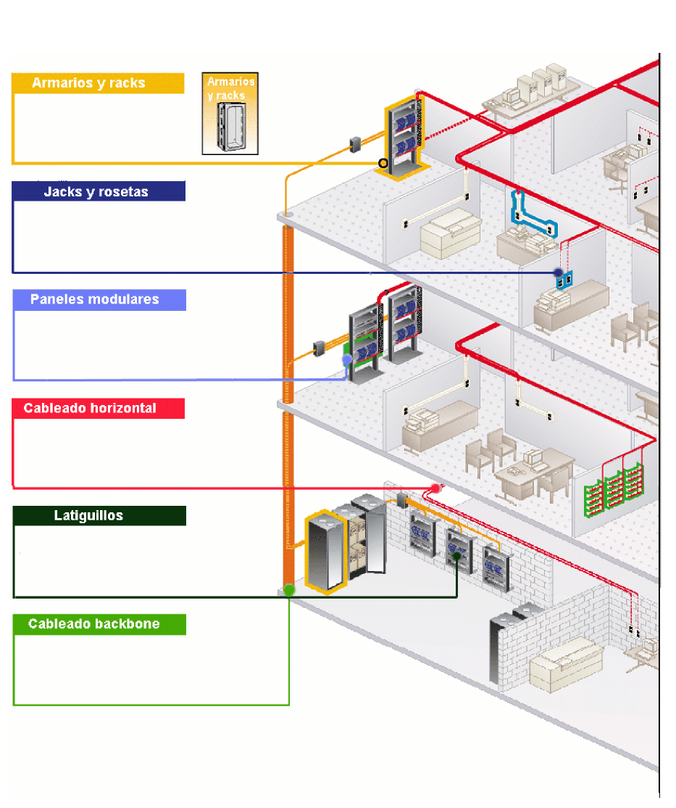
1.Sistema de cableado estructurado
El cableado estructurado es el sistema de cableado diseñado e implantado siguiendo unos estándares determinados.
ANSI/TIA/EIA-568C: define las características del cableado.
ANSI/TIA/EIA-569C: define las características de los espacios y las canalizaciones en la infraestructura
Volver

Slide 4
La tecnología es dinámica y los servicios son centralizados:
La tecnología es dinámica: los dispositivos que forman parte de la red se sustituirán por otros con el paso del tiempo.
Los servicios son centralizados: integración en el sistema de los servicio de: voz, datos, vídeo, audio y sistema de automatización y control.
Con estas premisas se pretende conseguir: Eficiencia, facilitar la resolución de averías, flexibilizar la red, independizar la tecnología, ancho de banda.
Volver

Slide 5
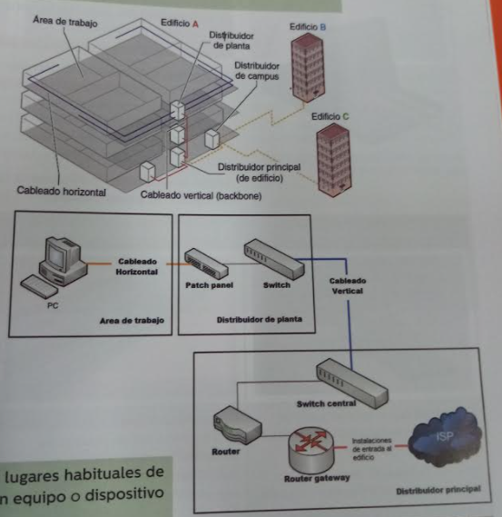
2.Elementos funcionales en un sistema de cableado estructurado
El estándar ANSI/TIA/EIA-569C define los espacios y canalizaciones para redes de datos y telecomunicaciones, dentro de un sistema cableado estructurado:
Área de trabajo
Distribuidor de planta
Distribuidor principal
Subsistema de campus
Subsistema horizontal
Subsistema vertical
Volver

Slide 6
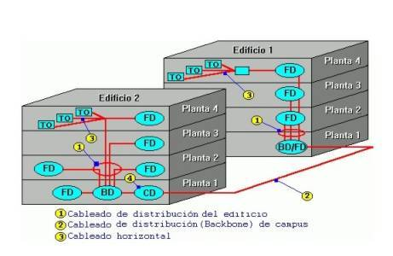
2.Elementos funcionales en un sistema de cableado estructurado
En estos espacios se empleará la infraestructura de red y los elementos de una red de datos, por ejemplo:
Diferentes medios de transmisión guiados
Racks
Switches
Routers
Puntos de acceso inalámbricos

Slide 7

2.1. área de trabajo
El área de trabajo son los lugares habituales de trabajo.
Cada punto de conexión se representa con las siglas TO.
El estándar indica que: tres tomas a cada área de trabajo, que ocupa un espacio de 10 metros cuadrados y que el cable que se conecta a la TO por un equipo no supere los 5m.
Volver

Slide 8
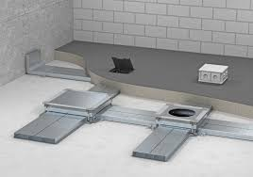
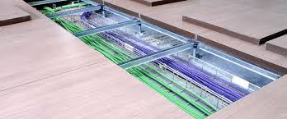
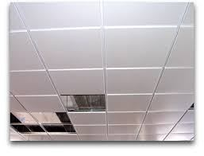
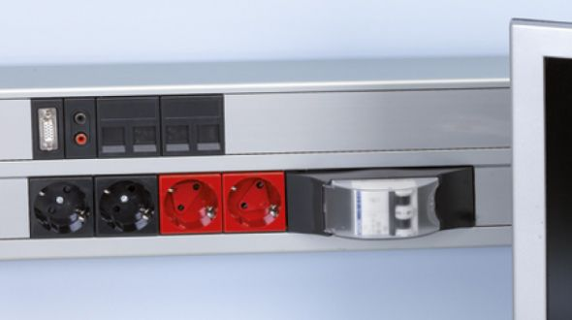

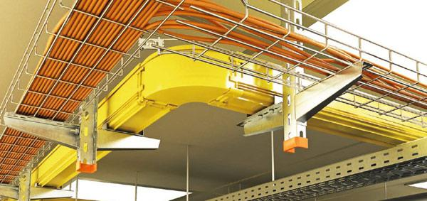
2.2. subsistema horizontal
Comprende todas las áreas de trabajo de una planta. Se divide en 6 partes:
Bajo suelo
Bajo suelo técnico
En techo técnico
En techo
En superficie
En pared
Volver

Slide 9
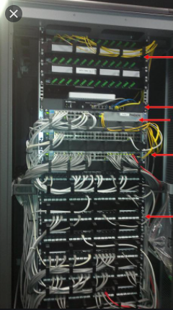
2.3. distribuidor de planta
Las dimensiones del distribuidor de planta FD dependen de las dimensiones de la red en la planta.
Hay dos tipos armarios de distribución o sala de telecomunicaciones.
Volver

Slide 10
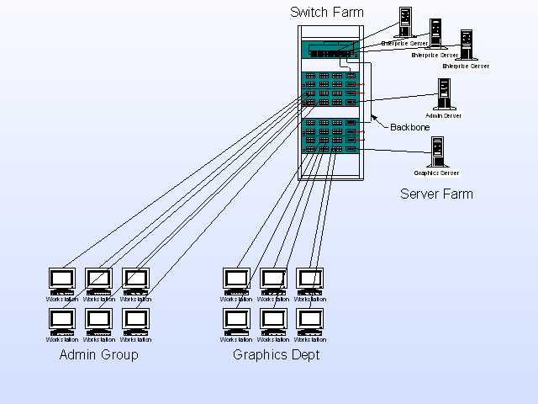
2.4. distribuidor de edificio
Recoge el cableado de los distribuidores de planta del edificio y conecta con el distribuidor de campus.
Volver

Slide 11
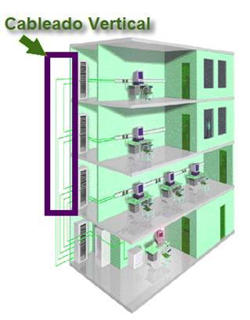
2.5. subsistema vertical
El cableado que va desde cada uno de los distribuidor de planta al distribuidor del edificio.
Volver

Slide 12
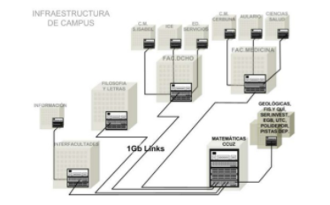
2.6. distribuidor de campus
Sirve para recoger todo el cableado de los distribuidores de edificio.
Volver

Slide 13
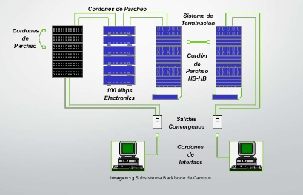
2.7. subsistema de campus
Es el cableado que conecta los distribuidores de edificio con el distribuidor de campus.
Volver

